Slide 1
Foreldremøte 9A
Høst 9. trinn

Slide 2
Informasjon fra miljøteamet:
God og rolig oppstart denne høsten
Informasjon om hva de gjør og jobber med.
Ser en økning av utenforskap. Særlig blant jenter. Jentene kan f.eks. være en gjeng på 8stk der halvparten likevel føler seg alene/utenfor.
De oppfordrer foresatte til å snakke om skole og venner med ungdommen sin hjemme
Det er verdensdagen for psykisk helse i uke 41, så EUS har fått midler til å ha fokus på dette i uke 40. Foredrag, stands osv.
Si ifra til kontaktlæreren til din ungdom hvis dere ønsker å komme i kontakt med miljøteamet.

Slide 3
Mat og helse og musikk
Minner om at disse fagene er avsluttende fag i år. Prøv derfor å unngå fravær mandager og torsdager i disse timene hvis man kan.
Musikklærer informerer om at musikken dette året er delt inn i tre moduler (formidle musikk, band og skape musikk digitalt), og elevene rekker bare én modul før jul. Det vil si at karakteren til jul ikke viser hvordan elevene egentlig ligger an i faget, fordi den legges sammen med karakterene fra de to andre modulene etter jul.
Nikolai informerte om mat og helse, og repeterte noe om vurdering som dere har fått tilsendt på Visma tidligere.

Slide 4
Arbeidsuke i uke 45
Elevene må ha funnet seg en jobb innen uke 45. De har fått tre arbeidsavtaleark som må skrives under. Ett ark som skal til arbeidsgiver, ett som skal til kontaktlærer og ett de skal ha selv. Følg gjerne opp dette hjemme.

Slide 5

Tid for lesing

Slide 6

Tid for lesing
Nasjonal strategi utarbeidet av Lesesenteret ved Universitetet i Stavanger
  Mål: øke norske elevers leseferdigheter og lesekompetanse.
Ny leseplan for skolene i Elverum, også EUS
  Kartlegging ved hjelp av nasjonal prøve i lesing på 8. og 9. trinn, samt Carlsten leseprøve 1-2 ganger i året
  Fokus på lesing i alle fag
Se i tekstboksen under lysbilde 5,6 og 7 for mer informasjon
Notes:
Elverumskolen ønsker å sette mer fokus på lesing for at elevene i Elverum skal bli enda bedre lesere. I den forbindelse skal skolene i Elverum ta i bruk ny leseplan fra og med dette skoleåret.
Det har kommet en nasjonal strategi for lesing, «Tid for lesing», med råd og veiledning utarbeidet av Lesesenteret ved Universitet i Stavanger. Leseplanen følger disse rådene.
Målet med ny leseplan og den nasjonale strategien er å øke norske elevers leseferdigheter og lesekompetanse. Lesing er en grunnleggende ferdighet og skal foregå i alle skolens fag.

Slide 7

Leseplan for Elverum kommune
Følgende punkter skal vektlegges:
Språklig bevissthet
Begreper og ordforråd
Leseflyt
Leseforståelse
Utholdenhet og engasjement
Et arbeidsverktøy for de ansatte i skolene, hvor alle lærere er leselærere.
Notes:
Leseplan for Elverum kommune er et arbeidsverktøy for ansatte i skolene i Elverum. Alle lærere er leselærere, uavhengig av fag, og når vi jobber med lesing, jobber vi med elevenes språklige bevissthet, fagbegreper og ordforråd, leseflyt, leseforståelse, lesekondis og leselyst.
Målet er at alle elever i Elverum kommune skal få en leseopplæring som er i tråd med læreplanen LK20 og forankret i nyere forsking.
Fokus på å avdekke lese- og skrivevansker/dysleksi tidlig, før elevene kommer til EUS.
På ungdomsskolen jobber vi med lesing hver dag. Elevene leser selv, både individuelt og sammen med andre, og lærer kan også lese høyt for elever. Vi skal kartlegge elevenes leseferdigheter ved å bruke Carlsten leseprøve.

Slide 8
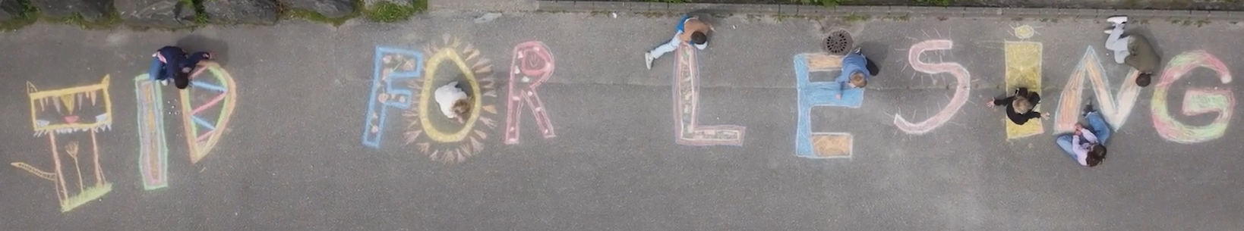
Hvorfor lese?
Forskning viser:
Sammenheng mellom leseferdigheter og resultater i skolen.
Positivt for fysisk og psykisk helse.
Utvikler sosial og emosjonell kompetanse.
Utvider ordforrådet.
Utjevne sosiale forskjeller.
Notes:
Lesing er viktig og vi som jobber på EUS forventer at foresatte er interessert i sine ungdommers skolehverdag og at man snakker om hva man gjør på skolen hjemme.
Forskning viser at det er sammenheng mellom leseferdigheter og skoleresultater.
Lesing er positivt for fysisk og psykisk helse, og utvikler sosial kompetanse.
Lesing utvider ordforrådet og utjevner sosiale forskjeller, slik at man har bedre forutsetninger for å delta i samfunnet.
Kilder:
Hva sier forskning om leseopplæring? | udir.no
Forskning - Foreningen lesForeningen les

Slide 9
Lesevenn for de med Lingdys.
Finnes også for Android!
https://www.youtube.com/watch?v=uh8Zks5o3X0

Slide 10
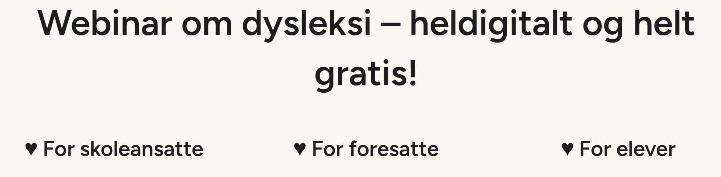
https://lingit.no/webinar/

Slide 11
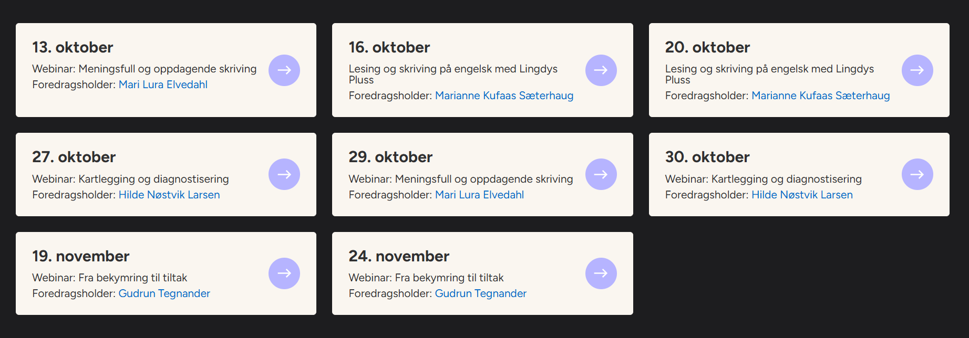

Slide 12
Diskusjonstema: rus
Rus: alkohol, vape, snus, cannabis o.l.
Hvordan kan vi støtte hverandre slik at ungdom ikke settes i situasjoner der «alle andre får lov»?
Hva kan vi gjøre hvis vi får vite at ungdom i klassen har drukket?
Hvordan kan vi prate med ungdommene om press og forventninger i slike situasjoner?

Slide 13
Klassekontakter og FAU
Informasjon fra FAU: De ønsker å få flere menn inn i FAU. Jobber med: natteravn, arrangering av 17.mai o.l.
Møte 14. Okt kl. 17.30. Hvor? Blir sendt ut mld.
Nytt valg: Liv Karin Suren Mellembakken (klassekontakt) og Martin Grønbekk Moen (klassekontakt og FAU)
Foreldre og foresatte i 9A har en egen facebookgruppe der dere f.eks. kan diskutere overnattingstur i 9.klasse, klassetur i 10.klasse, kontakte andre foresatte e.l.
Den heter: «Foreldre/Foresatte A-klassa EUS 2011»
Teamet har fått lov til å sende ut klasseliste med kontaktinformasjonen til andre foresatte også, så det får dere tilsendt på Visma.

